Slide 1
Slide 1 — Titel
Deel 4: Verplichtstelling, werkingssfeer en vrijstelling
Mag deze werkgever eigenlijk wel kiezen?
Nederlandse pensioenverzekering · Niveau 1 — Fundament · Deel 4
1

Slide 2
Slide 2 — De vraag van vandaag
Wie van jullie heeft zich ooit aangemeld bij zijn pensioenfonds?
Nederlandse pensioenverzekering · Niveau 1 — Fundament · Deel 4
2
Notes:
vrijwel niemand. Aansluiting ontstaat van rechtswege.

Slide 3
Slide 3 — De juiste volgorde
1. Val ik onder een verplichtstelling?
2. Zo ja: kan en wil ik vrijstelling?
3. Pas dan: welke regeling, welke uitvoerder?
Nederlandse pensioenverzekering · Niveau 1 — Fundament · Deel 4
3

Slide 4
Slide 4 — Wat is een verplichtstelling?
Sociale partners vragen, de minister stelt verplicht
Geldt voor de hele bedrijfstak
Aanmelding is administratief, niet constitutief
Nederlandse pensioenverzekering · Niveau 1 — Fundament · Deel 4
4

Slide 5
Slide 5 — Waarom bestaat dit?
Pensioen geen concurrentiefactor binnen een sector
Ononderbroken opbouw bij baanwisseling
Schaal en uitvoeringskracht
Nederlandse pensioenverzekering · Niveau 1 — Fundament · Deel 4
5

Slide 6
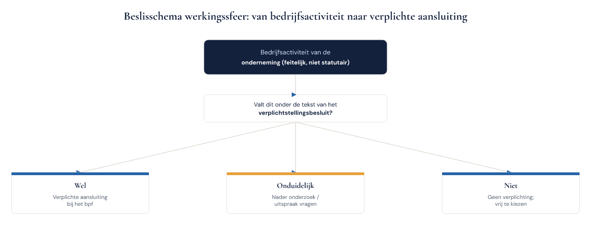
Slide 6 — De werkingssfeer
De tekst die bepaalt wie eronder valt
Nederlandse pensioenverzekering · Niveau 1 — Fundament · Deel 4
6

Slide 7
Slide 7 — Bepalend is wat je feitelijk doet
Niet de statuten
Niet de KvK-omschrijving
Niet hoe je jezelf noemt
Nederlandse pensioenverzekering · Niveau 1 — Fundament · Deel 4
7

Slide 8
Slide 8 — Vier complicaties
Meerdere activiteiten → hoofdzakelijkheidscriterium
Verschuivende activiteiten
Concernstructuren: per onderneming, niet per concern
Uitzend en payroll: eigen werkingssferen
Nederlandse pensioenverzekering · Niveau 1 — Fundament · Deel 4
8

Slide 9
Slide 9 — Opdracht 4.1
Vier ondernemingen: vallen zij eronder?
Nederlandse pensioenverzekering · Niveau 1 — Fundament · Deel 4
9
Notes:
het goede eindresultaat is drie keer "dat weet ik niet zeker, ik zou dit vragen".

Slide 10
Slide 10 — Het duurste risico in dit vak
Een onopgemerkte verplichte aansluiting
Nederlandse pensioenverzekering · Niveau 1 — Fundament · Deel 4
10

Slide 11
Slide 11 — Wat er dan gebeurt
Premievordering met terugwerkende kracht
Aanspraken ontstaan alsnog
De verzekerde regeling ontslaat niet van de plicht
Betaalde premies niet zomaar terug
Nederlandse pensioenverzekering · Niveau 1 — Fundament · Deel 4
11

Slide 12
Slide 12 — Opdracht 4.2 — reken mee
25 medewerkers · sinds 2015 · nooit vrijstelling aangevraagd
Nederlandse pensioenverzekering · Niveau 1 — Fundament · Deel 4
12
Notes:
bedrag ruwweg voorrekenen op de flap.

Slide 13
Slide 13 — De ongemakkelijke uitkomst
De werknemers zijn beter af
Geen benadeelde partij → geen partij met belang bij coulance
Nederlandse pensioenverzekering · Niveau 1 — Fundament · Deel 4
13

Slide 14
Slide 14 — Vrijstelling: de gronden
1. Bestaande eigen regeling
2. Concern
3. Eigen cao
4. Onvoldoende beleggingsrendement (zelden)
5. Bijzondere gevallen
Nederlandse pensioenverzekering · Niveau 1 — Fundament · Deel 4
14

Slide 15
Slide 15 — De kernvoorwaarde
De eigen regeling moet ten minste actuarieel en financieel gelijkwaardig zijn.
En dat is een doorlopende voorwaarde.
Nederlandse pensioenverzekering · Niveau 1 — Fundament · Deel 4
15

Slide 16
Slide 16 — Van Doorn Techniek
Viel onder de werkingssfeer van Bpf T&I
Had al een eigen regeling bij Meridiaan
Vrijstelling op grond van de bestaande regeling
Met de plicht gelijkwaardigheid in stand te houden
Nederlandse pensioenverzekering · Niveau 1 — Fundament · Deel 4
16

Slide 17
Slide 17 — En nu komt de Wtp
Bpf T&I gaat per 1-1-2027 over
Van Doorn gaat ook over — maar wanneer, en in welke vorm?
Nederlandse pensioenverzekering · Niveau 1 — Fundament · Deel 4
17

Slide 18
Slide 18 — Drie vragen
1. Timing — moeten beide tegelijk?
2. Vergelijkbaarheid — solidair versus flexibel, hoe meet je dat?
3. Opnieuw toetsen — beide regelingen veranderen
Nederlandse pensioenverzekering · Niveau 1 — Fundament · Deel 4
18

Slide 19
Slide 19 — Opdracht 4.4
Drie scenario's voor Van Doorn: A vlak, B overgangsrecht, C aansluiten bij het fonds
Nederlandse pensioenverzekering · Niveau 1 — Fundament · Deel 4
19
Notes:
overgangsrechtvragen noteren op flap "Deel 6".

Slide 20
Slide 20 — Het planningsinzicht
Een vrijgestelde werkgever kan zijn transitie
niet los van het fonds plannen
Nederlandse pensioenverzekering · Niveau 1 — Fundament · Deel 4
20

Slide 21
Slide 21 — Scenario C verdient een eerlijke kans
Voor kleine bestanden met hoge uitvoeringslast is aansluiten vaak rationeel
Geen nederlaag — een optie
Nederlandse pensioenverzekering · Niveau 1 — Fundament · Deel 4
21

Slide 22
Slide 22 — De omgekeerde beweging
Vrijwillige aansluiting bij een bpf
Kleine verzekerde contracten naar fonds of APF
Liquiderende ondernemingspensioenfondsen
Nederlandse pensioenverzekering · Niveau 1 — Fundament · Deel 4
22

Slide 23
Slide 23 — Delta Chemie
9.000 deelnemers, tweederde inactief
Zelfstandig blijven of overdragen?
Nederlandse pensioenverzekering · Niveau 1 — Fundament · Deel 4
23

Slide 24
Slide 24 — Zes stappen bij elke nieuwe werkgever
1. Feitelijke activiteit
2. Verplichtstelling?
3. Vrijstelling — welke grond, welk besluit?
4. Nog gelijkwaardig?
5. Zo nee: al aangesloten, per wanneer?
6. Pas dan: regeling en uitvoerder
Nederlandse pensioenverzekering · Niveau 1 — Fundament · Deel 4
24

Slide 25
Slide 25 — "Wij zijn vrijgesteld, dat weet ik zeker"
Een herinnering is geen rechtsfeit
Vraag het besluit op
Nederlandse pensioenverzekering · Niveau 1 — Fundament · Deel 4
25

Slide 26
Slide 26 — Opdracht 4.7
Wat ontbreekt er in deze offerte?
"Wij adviseren een flexibele premieregeling bij een PPI, 13,5% vlak, drie risicoprofielen. Wij hebben drie aanbieders vergeleken."
Nederlandse pensioenverzekering · Niveau 1 — Fundament · Deel 4
26

Slide 27
Slide 27 — Huiswerk en doorkijk
Opdracht 4.8 — je eigen dossier compleet maken
Deel 5: de kernvraag van de hele cursus — Wtp of niet-Wtp?
Nederlandse pensioenverzekering · Niveau 1 — Fundament · Deel 4
27

